Slide 1
День Матери
Классный час
в 6 «Б» классе МОУ СОШ № 22
Классный руководитель: Титоренко С.Ю.

Slide 2
Историческая справка…
Многие страны отмечают День матери в разное время года. Историки считают, что сама традиция берет начало еще в женских мистериях древнего Рима, предназначенных для почитания Великой Матери-богини, матери всех богов.
В Греции День Матери отмечают 9 мая. История их праздника ведется со времен почитания Геи, матери всех богов.
В материнское воскресенье предоставлялся день отдыха, когда матери-рабочие могли быть со своими детьми целый день. Символом праздника стало пирожное, которое преподносилось матерям в знак уважения и почитания.
В Финляндии День Матери стали праздновать только с 1927 года. При этом люди вывешивают флаги во второе воскресенье мая, дарят открытки и облегчают домашний быт.
в США отмечают этот день с 1872 года по инициативе Джулии Уард Хоу. А с 1914 года этот день стал официальным праздником.
В Аргентине, в Индии отмечают этот день в октябре.
В Испании, , в Португалии, в Сербии отмечают этот день в декабре.
В Узбекистане отмечают этот день 8 марта.
В Армении – 7 апреля.
На Украине во второе воскресенье мая.
В Белоруссии – 14 октября.
В России отмечается в последнее воскресенье ноября с 1998 года на основании Указа Президента РФ Б.Н.Ельцина от 30.01.98 г. № 120. учрежден ежегодный российский праздник – День матери. Российских матерей всегда отмечали щедрость души, преданность, самопожертвование, любовь и великое терпение. И сегодня они бережно хранят семейный очаг, учат детей добру, взаимопониманию, нравственности. Официальное объяснение этого праздника таково, что День Матери отвечает лучшим традициям отношения россиян к материнству, объединяет все слои общества на идеях добра и почитания женщины-матери. Это праздник повышает статус женщины-матери.

Slide 3
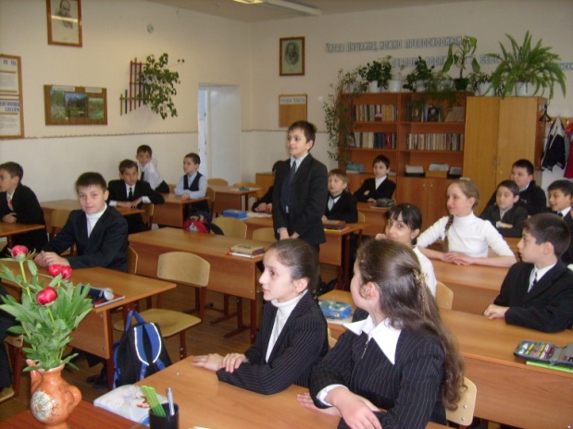
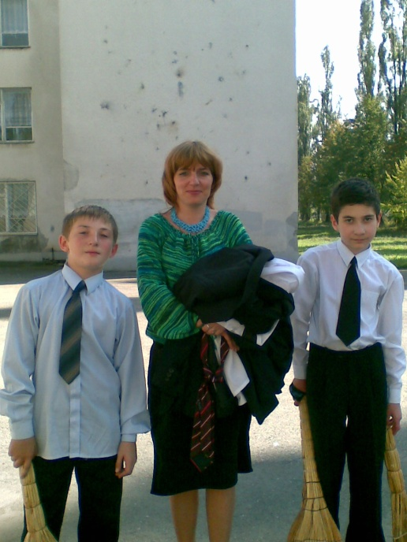
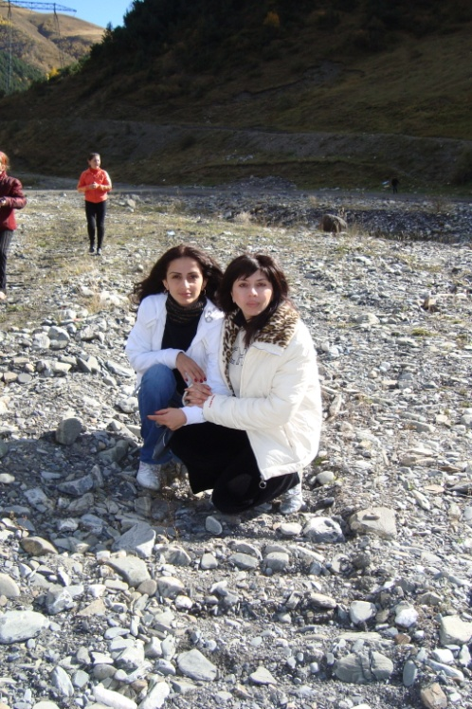
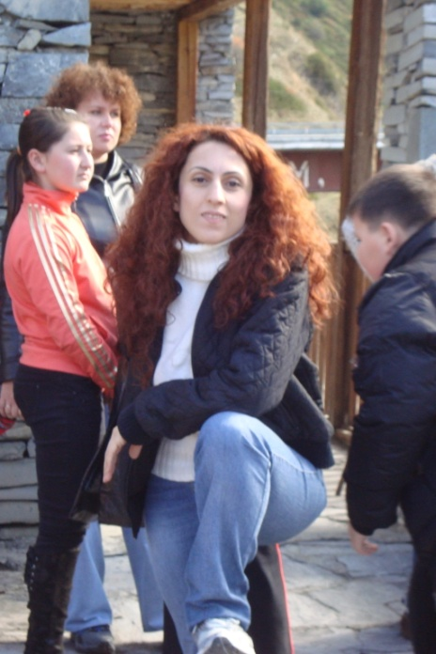
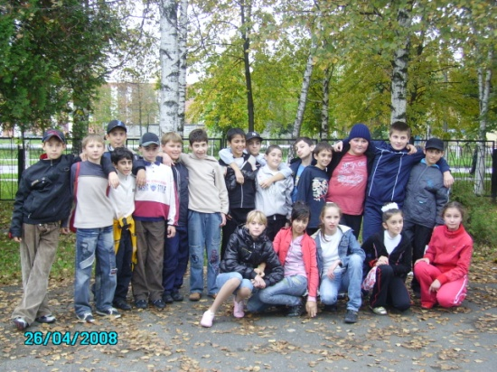
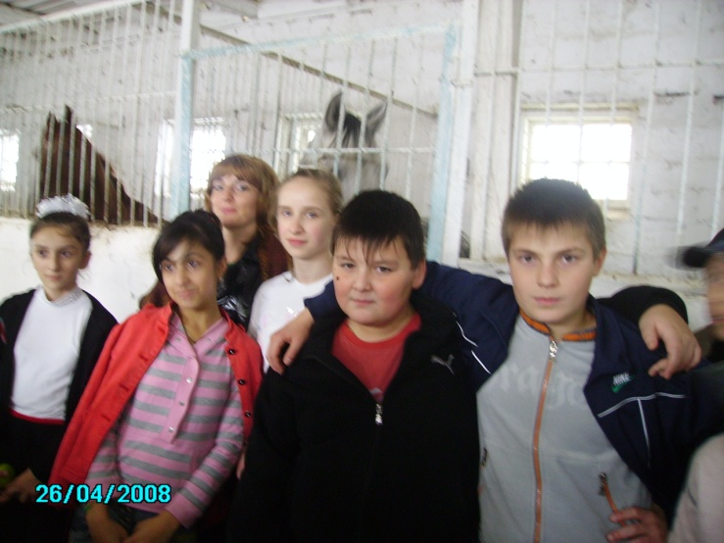
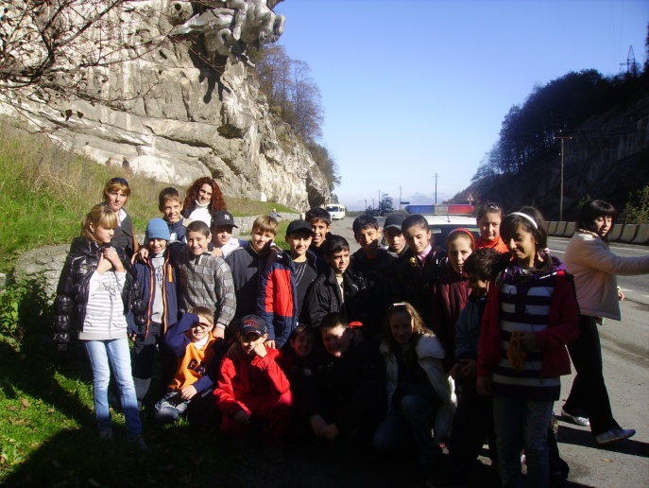
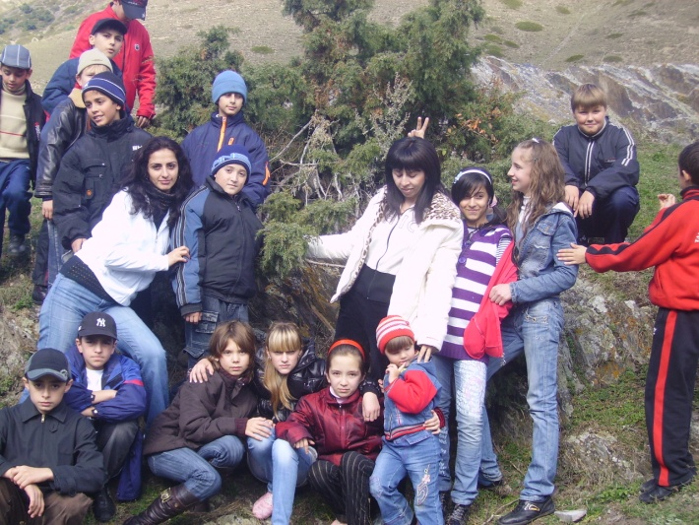
Видео-презентация «Наши мамы и мы»

Slide 4
Стихи.
День матери – праздник пока молодой,
Но все ему рады, конечно, -
Все, кто рождены под счастливой звездой,
И мамы опекой сердечной!
Мы в диких бегах суеты городской
Подчас забываем о маме,
Спешим, растворяясь в массе людской,
Всерьез увлекаясь делами…
А мама нас ждет и ночами не спит,
Волнуясь и думая часто:
«Ах, как они там?» И сердце болит,
И стонет, и рвется на части…
В этот день, родная, пусть
В сердце снова молодость проснется,
Сгинет пусть подальше грусть,
И наш дом ослепит солнце!

Slide 5
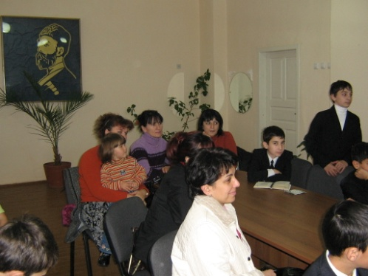
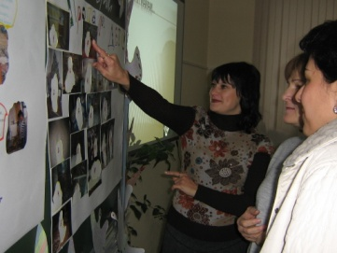
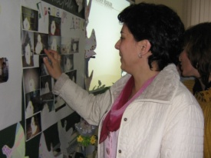
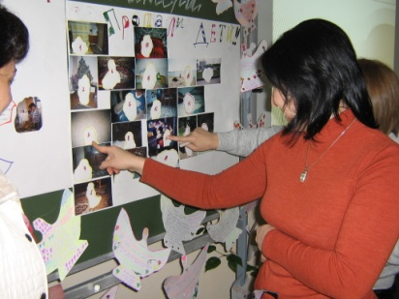
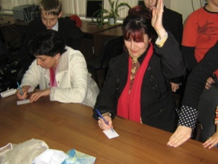
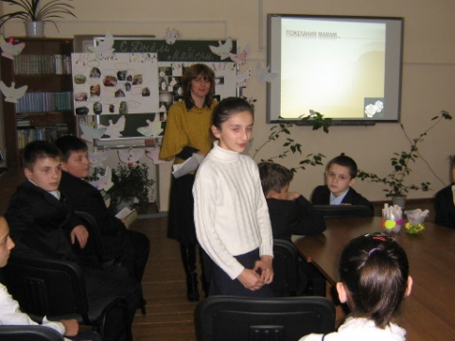
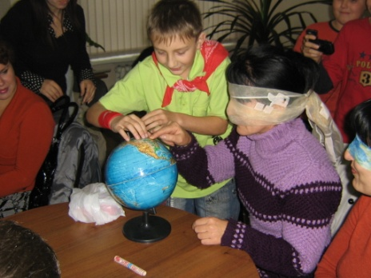
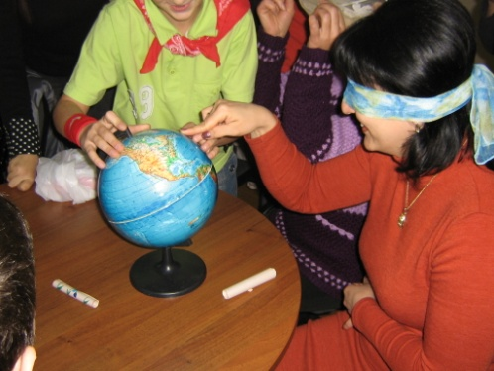
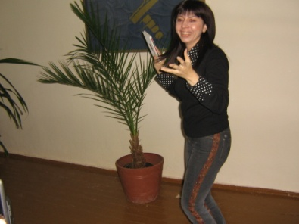
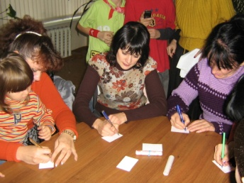
Конкурсы. Развлекаем мам…
1. Головоломка «Угадай ребенка!»
2. Головоломка «Потерялись дети»….»
3. Корзинка с вопросами. « Самая интеллектуальная мама»
4. «Глобус». Мисс - креативность.
5. «Пять любимых блюд ребенка» (по мнению мамы; по мнению ребенка)

Slide 6
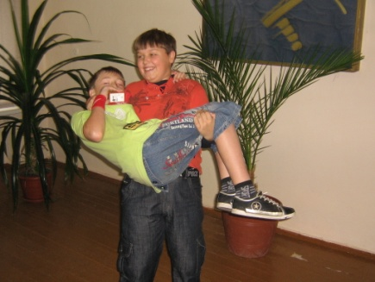
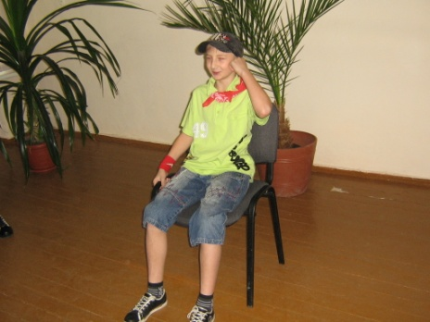
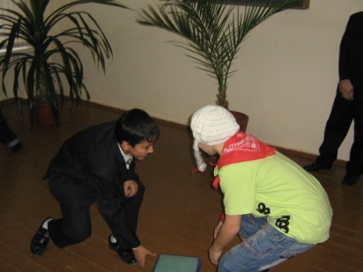
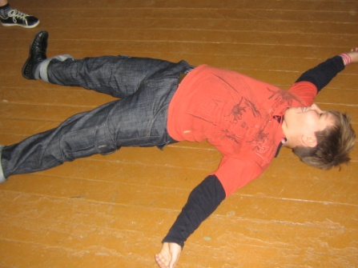
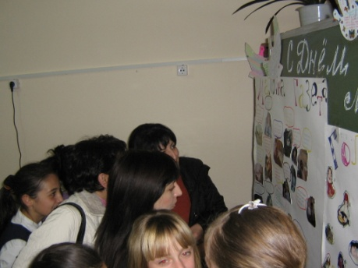
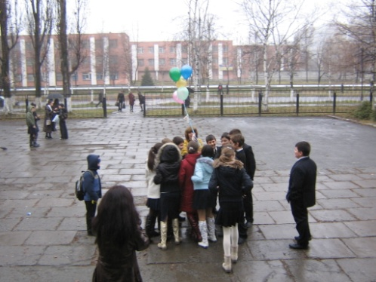
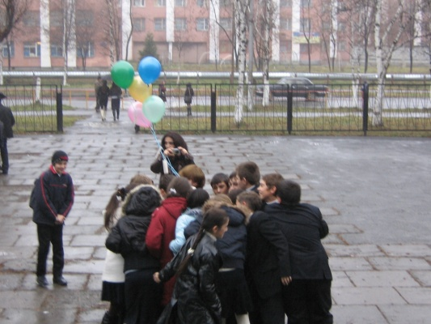
Рекламная пауза…
1.«Моя семья»
2. «Растишка»
3. «Сникерс»
4. Фильм «Джеймс Бомж»
5. Такси
6. Первая любовь
7. Глупость

Slide 7
Клянемся:
- любить своих мам;
- жалеть наших дорогих мам;
- помогать им во всем;
- слушаться их всегда и во всем;
- не расстраивать их ;
- беречь их;
Мы вас любим всегда!

